Slide 1
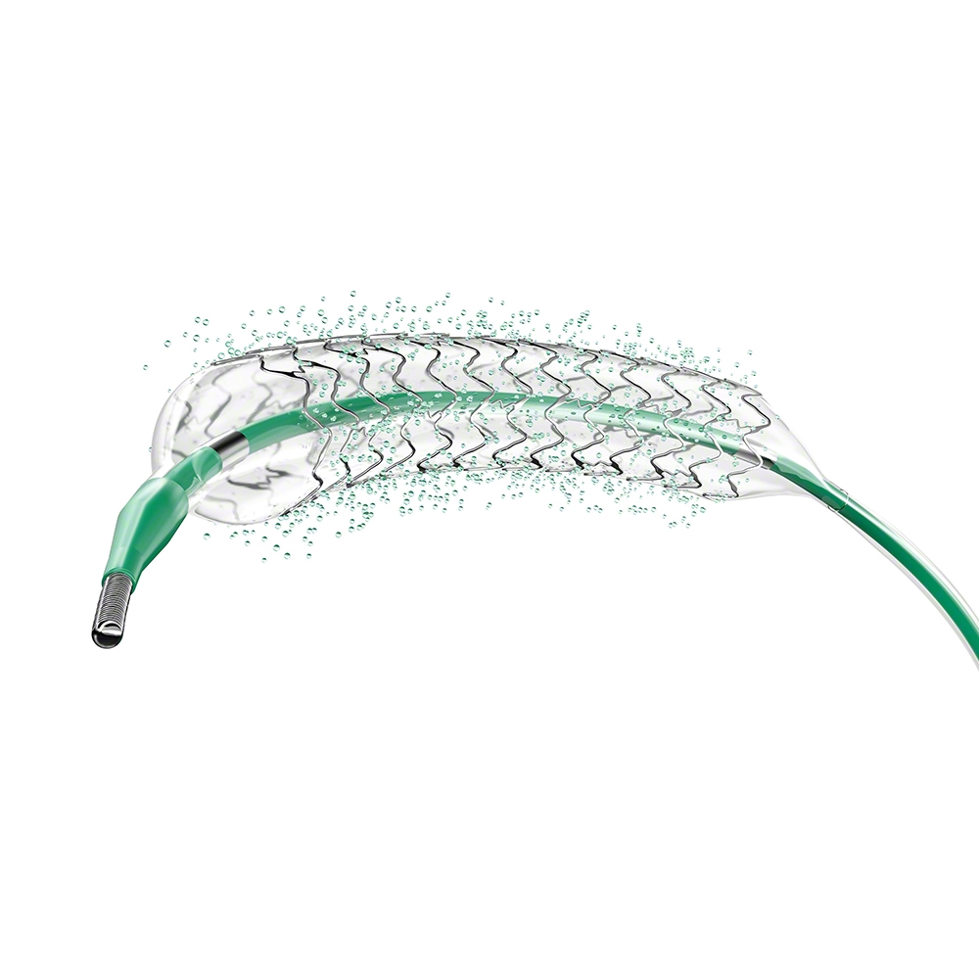
Vzorky - vrácení vs. úhrada
Vrácení použitých vzorků namísto jejich úhrady
konference Veřejné zakázky ve zdravotnictví, Olomouc, 7. 10. 2021
Mgr. Zuzana Čajová, zuzana.cajova@bbraun.com

Slide 2
Přiblížení konkrétního případu
Znění ZD:
„Vzorky budou použity k praktickému posouzení kvalitativní úrovně, proto zadavatel po ukončení zadávacího řízení účastníkům na základě jejich písemné žádosti v souladu s § 39 odst. 6 zákona vrátí vzorky použité.“
zdravotnické prostředky
sterilní balení
pro jednorázové použití

Slide 3
Je vrácení použitých/znehodnocených vzorků namísto jejich úhrady v souladu se zněním a smyslem zákona?

Slide 4
Aktuální znění ZZVZ
§ 39 odst. 6 ZZVZ
„Předložil-li účastník zadávacího řízení vzorky, je zadavatel povinen mu tyto vzorky na jeho písemnou žádost po ukončení zadávacího řízení bez zbytečného odkladu vrátit nebo uhradit jejich hodnotu. Zadavatel si může v zadávací dokumentaci vyhradit povinnost dodavatele převzít po ukončení zadávacího řízení předložené vzorky.“
§ 16 odst. 4 ZZVZ
„Do předpokládané hodnoty veřejné zakázky se zahrne i předpokládaná výše cen, odměn nebo jiných plateb, které zadavatel poskytne dodavatelům v souvislosti s jejich účastí v zadávacím řízení.“
náhrada nákladů, které nesouvisí jen s plněním VZ

Slide 5
Z odůvodnění vládních návrhů zákonů pozměňujících ZVZ
Vrácení vzorků:
„Pokud zadavatel požaduje v případě veřejné zakázky na dodávky předložení vzorků zboží určeného k dodání, jedná se v případě dražšího zboží o nezanedbatelný náklad spojený s účastí dodavatele ve výběrovém řízení. Navíc vzorky zboží jsou většinou způsobilé, aby mohly být jako vzorky použity opakovaně.“
Úhrada vzorků:
„V případě, že zadavatel požadoval k prokázání kvalifikace vzorky, bude povinen tyto vzorky na žádost uchazeče vrátit, což obsahuje již současná úprava, a podle návrhu bude moci alternativně si vzorky ponechat a zároveň bude povinen uhradit jejich hodnotu uchazeči. Toto se vztahuje zejména na ty případy, kdy zadavatel hodlá používat vzorky pro kontrolu kvality budoucího plnění.“

Slide 6
Shrnutí nároků na dodavatele a zadavatele
dodavatel nese své náklady účasti
pravidlo úměrnosti nároků zadavatele
rozhodnutí o úhradě nebo vrácení je na zadavateli
dodavatel se nemůže platně vzdát práva nárokovat zaplacení (např. pokud zadavatel uvede v ZD podmínky v rozporu se zákonem)

Slide 7
Jaký je Váš názor na vracení použitých, resp. znehodnocených, vzorků namísto jejich úhrady? Dává současné znění zákona zadavateli tuto možnost? Je vrácení znehodnocených vzorků v souladu se zásadou přiměřenosti?

